Slide 1
装饰,伪类选择器及过渡

Slide 2
理解边框圆角的实现机制
能够为盒子和文本设置阴影效果
掌握设置元素透明的几种方式
知道伪类的含义，掌握伪类选择器
能够设置网页元素样式变化时的过渡效果
目标
TARGET

Slide 3
元素装饰
伪类选择器
过渡效果

Slide 4


1.1 元素装饰
圆角
掌握程度：掌握
要点提示 13: 41
圆角的设置方式较多,大家集中精神哦
设置方式有哪些?
视
结

Slide 5
1.2 元素装饰
盒子阴影
掌握程度：掌握
要点提示 07:37
视
盒子阴影有哪些值?
有没有什么注意事项?
结

Slide 6
1.3 元素装饰
文字阴影
掌握程度：掌握
要点提示 3:39
视
文字阴影有哪些值?
结

Slide 7

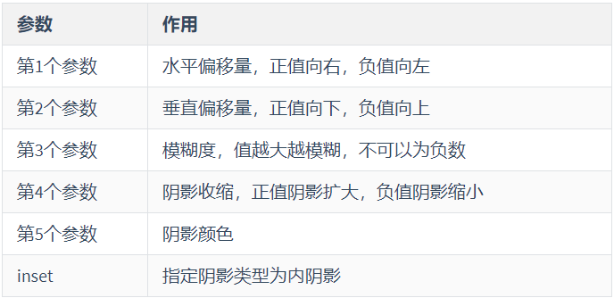
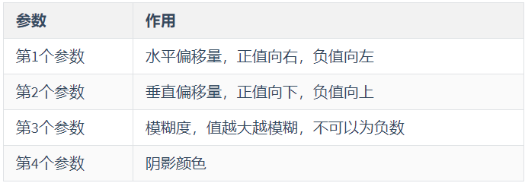
1.4 圆角,盒子阴影及文字阴影
课堂问答
知识总结
可以通过 border-radius 为盒子设置圆角弧度,属性值：数字(100px) 或 百分比(50%)
设置一个值：
border-radius: 10px;
设置四个值：
border-radius: 左上 右上 右下 左下;
设置两个值：
border-radius: 左上右下 右上左下;
盒子阴影设置:
文字阴影设置:
视
结

Slide 8
1.5 元素装饰
透明度之opactiy
掌握程度：掌握
要点提示 3:49
视
设置透明度会影响其他盒子吗?
结

Slide 9
1.6 元素装饰
透明度之rgba
掌握程度：掌握
要点提示 6:45
视
设置 rgba 会影响其他盒子吗?
结

Slide 10
1.7 元素装饰
透明度之 transparent
掌握程度：掌握
要点提示 8:46
视
注意 transparent 是属性值,并不是属性
结

Slide 11
1.8 元素装饰
圆角,阴影及透明小结
掌握程度：掌握
要点提示 2:20
视
结

Slide 12
1.9 元素透明小结
课堂问答
知识总结
通过 opacity 属性为盒子设置透明度
注意：
  盒子与所有子元素都会被设置为透明效果
  透明度取值 0~1 (小数时，推荐省略0)
通过 rgba 设置颜色透明度
注意：
  前面3个是设置 三原色(红,绿,蓝)
  alpha 取值范围 0~1
  只针对本身颜色设置透明度
视
结
transparent 可以看成是一种纯透明的颜色值

Slide 13
2.1 伪类选择器
鼠标伪类
掌握程度：掌握
要点提示 7:08
视
什么标签可以使用鼠标悬停伪类呢
结

Slide 14
2.2 伪类选择器
超链接伪类
掌握程度：掌握
要点提示 13:41
视
超链接选择器有哪几个?
结

Slide 15
2.3 伪类选择器
焦点伪类
掌握程度：掌握
要点提示 3:51
视
结

Slide 16
2.4 伪类选择器小结
小结
掌握程度：掌握
要点提示 0:58
视
结

Slide 17
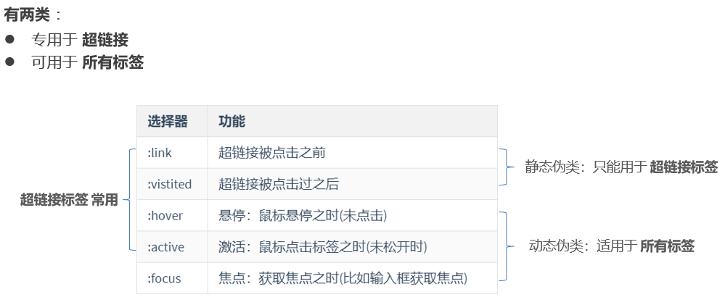
2.5 伪类选择器
课堂问答
知识总结
视
结

Slide 18
2.6 练习时间到
课堂练习时间
5分钟
说了那么多，还是动手写一下吧，练起来
链接伪类选择器
焦点伪类选择器
练习
练

Slide 19
2.7 伪类选择器
结构伪类选择器
掌握程度：掌握
要点提示 06:53
视
根据结构来选择元素
结

Slide 20
2.8 伪类选择器
结构伪类选择器小结
掌握程度：掌握
要点提示 06:37
视
根据结构来选择元素
结

Slide 21
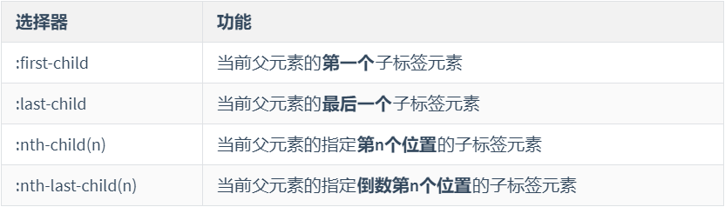
2.9 结构伪类选择
课堂问答
知识总结
视
注意： ul > li:first-child{ 样式 }
  可以使用父选择器，来指定查找子元素的搜索范围
  伪类选择器去查找时，只查找规定类型的标签
结

Slide 22
2.10 练习时间到
课堂练习时间
5分钟
说了那么多，还是动手写一下吧，练起来
结构伪类选择器
练习
练

Slide 23
2.11 伪类选择器
结构伪类nth-child扩展
掌握程度：掌握
要点提示 9:34
视
背景定位由哪些取值?
结

Slide 24
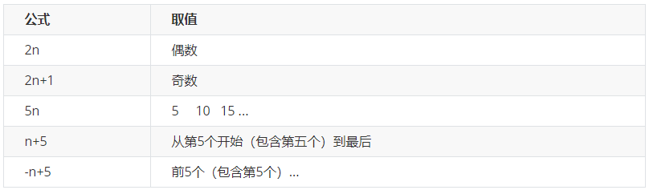
2.12结构伪类nth-child扩展
课堂问答
知识总结
用法：
  n 可以是数字，就是根据顺序选择第 n 个子元素， (注意：序号从1开始)
  n 可以是关键字：even 偶数，odd 奇数
  n 可以是公式：常见的公式如下
视
结

Slide 25
2.13 练习时间到
课堂练习时间
5分钟
说了那么多，还是动手写一下吧，练起来
Nth-child选择器
练习
练

Slide 26
2.14 伪类选择器
empty和not选择器
掌握程度：掌握
要点提示 07:44
视
empty和not的作用
结

Slide 27
2.15 伪类选择器
选择器小结
掌握程度：掌握
要点提示 04:39
视
empty和not的作用
结

Slide 28
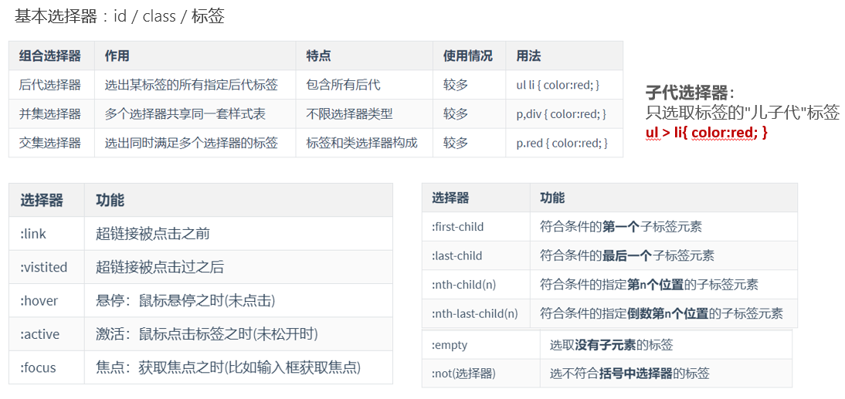
2.16 伪类选择器
课堂问答
知识总结
视
结

Slide 29
3.1 过渡
过渡属性
掌握程度：掌握
要点提示 11:50
视
过渡属性呦哪些写法
结

Slide 30
3.2 过渡
过渡曲线
掌握程度：掌握
要点提示 06:40
视
结

Slide 31
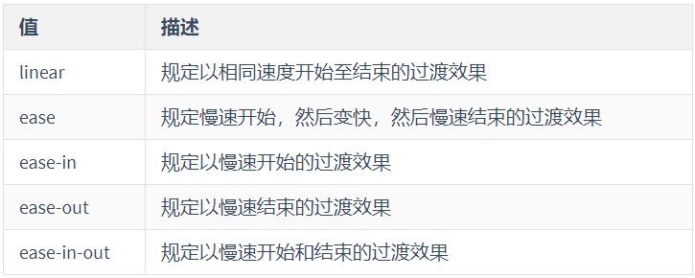
3.3 过渡
课堂问答
知识总结
过渡：实际上是为元素样式发生改变时添加一种视觉效果
属性: 过渡时长、过渡延时、过渡属性、过渡曲线
过渡时长: 单位是 S
过渡延时: 单位是 S
过渡属性：过渡效果 可以指定针对某个样式属性（默认是针对所有样式属性都生效）
过渡曲线：指过渡效果执行过程中速度变化的曲线(取值如下:)
视
结

Slide 32
3.4 过渡
复合写法
掌握程度：掌握
要点提示 04:48
视
有么有顺序要求?
结

Slide 33
3.5 过渡
过渡小结
掌握程度：掌握
要点提示 01:48
视
结

Slide 34
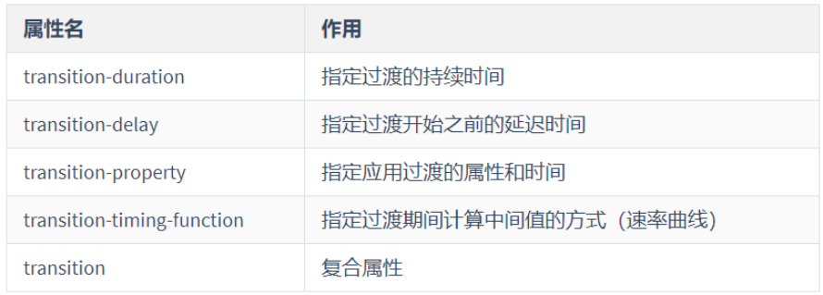
3.6 过渡属性
课堂问答
知识总结
视
注意：
  默认对所有样式属性都应用过渡效果（all）
  大部分样式属性支持过渡效果，但有些不支持，如：position、z-index
  设置过渡时，除过渡时长不能省略，其它都能省略
  设置过渡时，除过渡延时必须在过渡时长之后，其它没有顺序要求
结

Slide 35
3.7 过渡练习时间
课堂练习时间
5分钟
说了那么多，还是动手写一下吧，练起来
利用 复合属性 自己写个过渡效果吧
练习
练

Slide 36
4.1 案例
案例1 用户卡片
掌握程度：掌握
要点提示 17:44
视
结

Slide 37
4.2 用户卡片
课堂练习时间
8分钟
说了那么多，还是动手写一下吧，练起来
遇到案例先分析结构
再动手书写样式
练习
练

Slide 38
4.3 综合案例
京东推荐之基本结构搭建
掌握程度：掌握
要点提示 12:59
视
结

Slide 39
4.4 综合案例
课堂练习时间
8分钟
说了那么多，还是动手写一下吧，练起来
请大家抓紧时间将页面结构搭建出来.~~
练习
练

Slide 40
4.5 综合案例
京东推荐之tab菜单
掌握程度：掌握
要点提示 14:40
视
结

Slide 41
4.6 综合案例
课堂练习时间
8分钟
说了那么多，还是动手写一下吧，练起来
请大家抓紧时间将tab菜单完成~~
练习
练

Slide 42
4.7 综合案例
京东推荐之菜单效果
掌握程度：掌握
要点提示 05:10
视
结

Slide 43
4.8 综合案例
课堂练习时间
8分钟
说了那么多，还是动手写一下吧，练起来
请大家抓紧时间将 菜单效果部分 完成~~
练习
练

Slide 44
4.9 综合案例
京东推荐之内容过渡效果
掌握程度：掌握
要点提示 09:54
视
结

Slide 45


